Slide 1
Defensa de la profesión
desde los Colegios profesionales

Slide 2
Legislación
Legislación
Constitución española.
Artículo 36.
La ley regulará las peculiaridades propias del régimen jurídico de los Colegios Profesionales y el ejercicio de las profesiones tituladas.

Slide 3
Legislación
Ley 2/1974, de 13 de febrero, sobre Colegios Profesionales.
Artículo 1.
1. Los Colegios Profesionales son Corporaciones de derecho público, amparadas por la Ley y reconocidas por el Estado, con personalidad jurídica propia y plena capacidad para el cumplimiento de sus fines.

Slide 4
Legislación
Ley 2/1974, de 13 de febrero, sobre Colegios Profesionales.
Artículo 1.
3. Son fines esenciales de estas Corporaciones la ordenación del ejercicio de las profesiones, la representación institucional exclusiva de las mismas cuando estén sujetas a colegiación obligatoria, la defensa de los intereses profesionales de los colegiados y la protección de los intereses de los consumidores y usuarios de los servicios de sus colegiados,
todo ello sin perjuicio de la competencia de la Administración Pública
por razón de la relación funcionarial.

Slide 5
Defender la profesión desde los Colegios Profesionales
Ordenación del ejercicio profesional.
Representación institucional.
Protección de los intereses de los usuarios de los servicios.
Prestigio y perfeccionamiento.
Garantía de práctica profesional ética.
Defensa de los intereses profesionales del colectivo.

Slide 6
Defender la profesión desde el COBDCV
Acceso regulado a la colegiación.
Representación de la profesión ante la administración y la sociedad.
Defensa de los servicios de información.
Plan de formación. Encuentros profesionales.
Código deontológico.
Defensa de los intereses profesionales
Notes:
Ordenación del ejercicio profesional. Representación institucional. Protección de los intereses de los usuarios de los servicios. Prestigio y perfeccionamiento.Garantía de práctica profesional ética. Defensa int. profesionales
Defensa de los intereses profesionales del colectivo.

Slide 7
Defensa de los intereses profesionales
desde el COBDCV.
Acciones:
Requisitos, tareas y temarios
Informe para partidos políticos en las elecciones
Defensa contra la censura.

Slide 8
Notes:
Funciones claras y reconocidas: reflejadas en la rpt. remuneración. equiparación a otras profesiones.
Funciones claras y respetadas
Equiparación con otras profesiones y puestos de trabajo

Slide 9
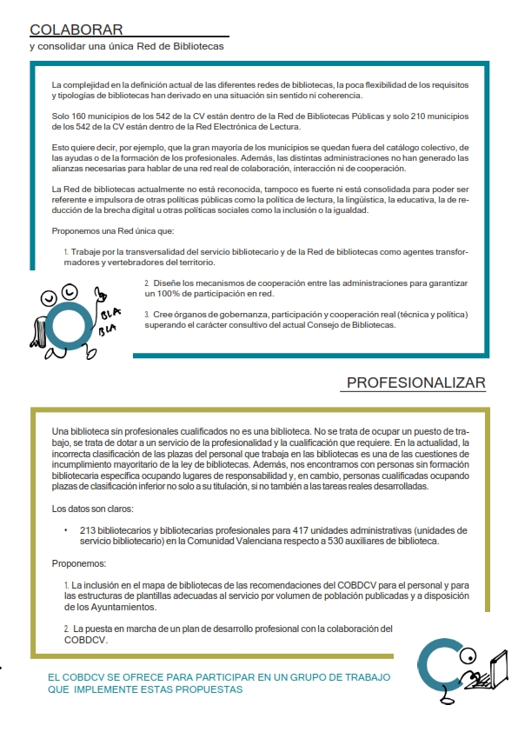
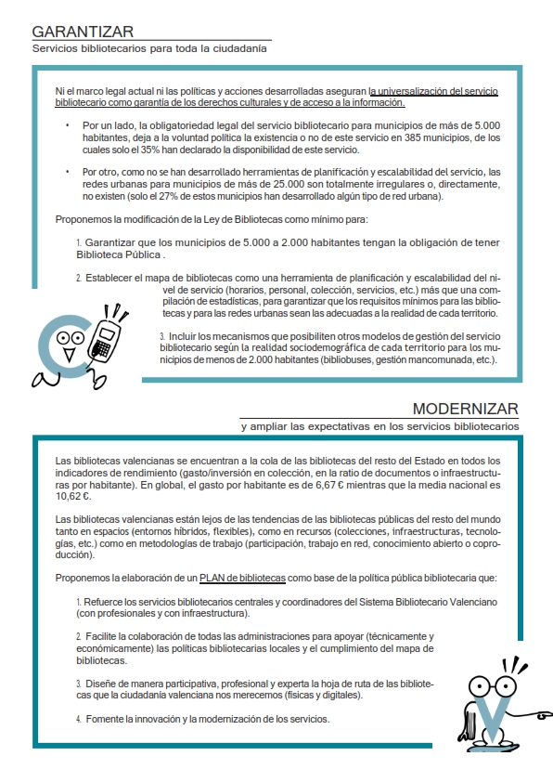
Informe para partidos políticos en las elecciones
Notes:
Influir en los partidos políticos para que en sus programas políticos lleven nuestras reivindicaciones.
Legislación: Se puede reclamar aquello que está legislado. Reivindicando los servicios donde trabajamos, prestigiamos también la profesión.

Slide 10
Notes:
Denuncia episodios de censura:
en bibliotecas escolares de Castellón, en la biblioteca pública. La censura es una injerencia en nuestra profesión. Defensa del criterio profesional (art. 20. ley bibliotecas)

Slide 11
Notes:
Rechazo a la Proposición No de Ley (PNL) presentada por Vox en Les Corts Valencianes, que propone la creación de una sección separada en las bibliotecas públicas para materiales relacionados con diversidad sexual, familiar y de género. Reuniones con los diferentes partidos políticos. Defensa criterio profesional..

Slide 12
Gracias

